Slide 1
SECUENCIA I
Wom Energy
Notes:
DESPUÉS : Video : 2_PENTAGON PAPER

Slide 2
Wom’Energy
Un Programa para todos y con todos: Hombres y mujeres
Una ocasión para la empresa
El carácter mixto combina las fuerzas de los hombres y de las mujeres
Una riqueza que nosotros, Netmentora, tenemos que contribuir a desarrollar
Para crear todavía más empresas y más empleos

Slide 3
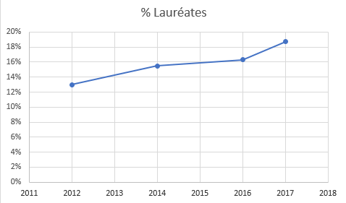
Wom’Energy
Un 1er dato:
Las promociones de laureados se feminizan un poco más cada año
% Laureados
2012
2016
2017
Ambición
Hombres
Mujeres
Objetivo Laureados:
+ 2 pts cada año
Laureados: 18,6% mujeres
Socios: 13% mujeres
Consejos de Administración: 0% a 40% de administradoras, dependiendo de las asociaciones

Slide 4
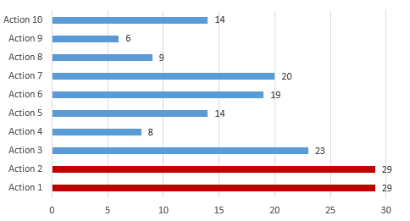
Wom’Energy
Las asociaciones están comprometidas
Acción 10
Acción 9
Acción 8
Acción 7
Acción 6
Acción 5
Acción 4
Acción 3
Acción 2
Acción 1
Compromiso de las asociaciones con las acciones WOM’energy tras el Forum 06/17

Slide 5
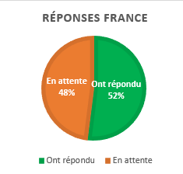
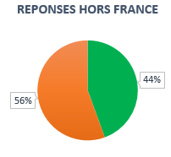
Wom’Energy
Un movimiento que continuar y ampliar
52 % de las asociaciones comprometidas
Objetivo todos comprometidos:
Lanzar el despliegue WoM’energy
Designar una persona encargada de WoM’energy en cada asociación

Slide 6
Wom’Energy
Réseau Entreprendre, una red « 100% empresarios » mixta
Hombres & mujeres
Juniors & seniors
Creadores, retomadores, desarrolladores
Startuperos, industriales, emprendedores sociales.
“Estar entre pares, no entre clones”

Slide 7
Notes:
Descente des intervenants
>> jingle : 1_Mission impossible

